Slide 1

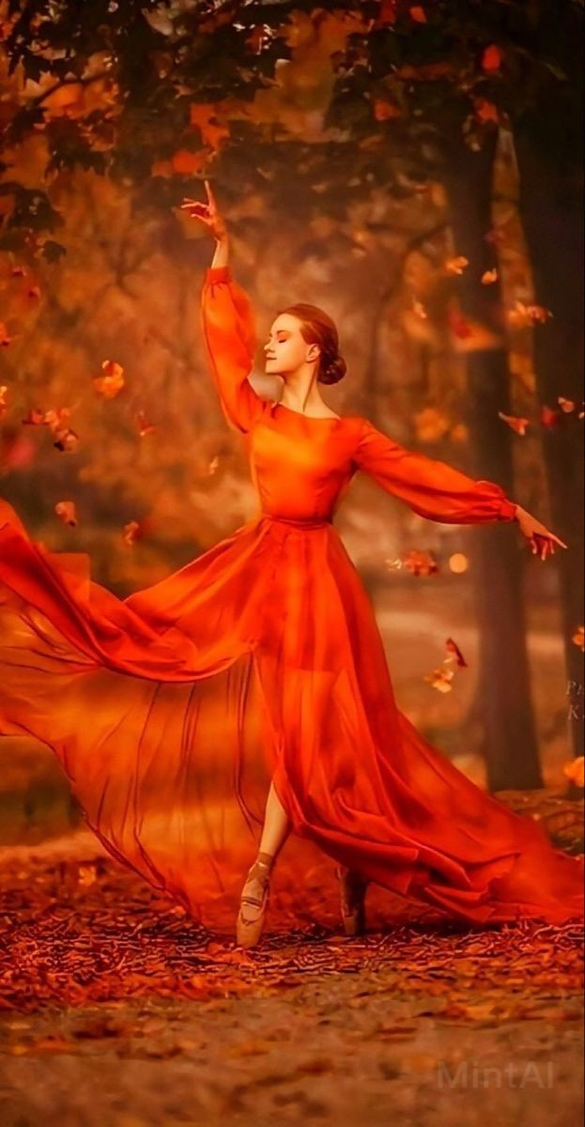


Slide 2

Outono
Cláusio José de Melo

Slide 3
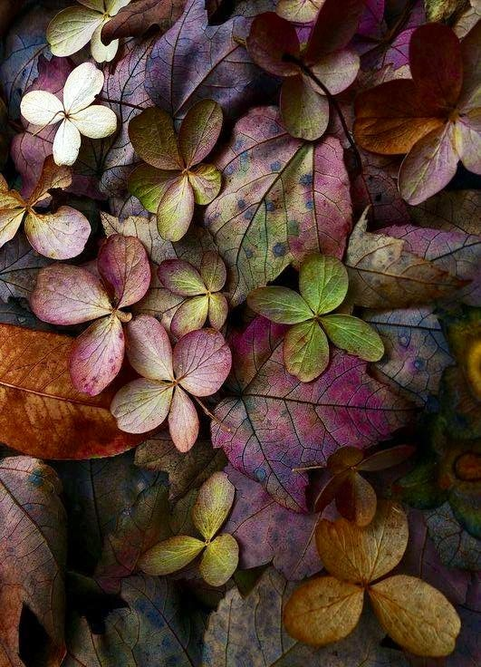

Slide 4
Eu me vesti de outono,
Ele também se vestiu pra mim,
E então ficamos assim,
Num completo abandono,
Porém, ninguém é seu dono!..

Slide 5
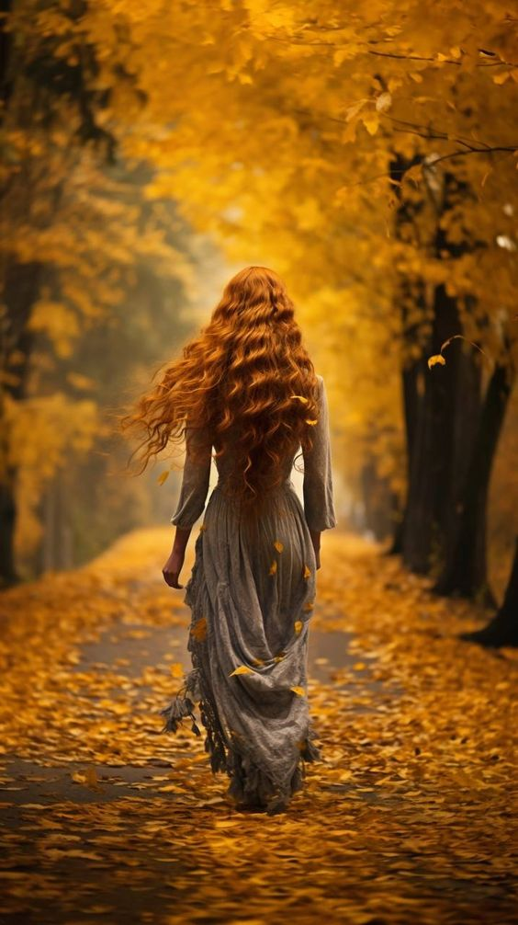

Slide 6
E eu queria me vestir era de prima Vera!
Primavera e suas três inseparáveis primas,
Primavera que gera flores com deliciosos
odores, enfeita tudo e agrada a todos os
nossos amores, e devagar vai mudando ou
alterando o clima,
Com poetas e trovadores fazendo rimas!..

Slide 7
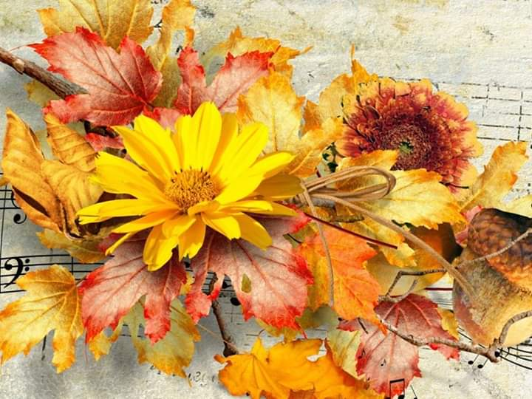

Slide 8
O outono derruba as folhas,
O inverno trará frio e alguns dias de neve,
Primavera e verão ainda dormem
em suas bolhas,
Porém agora despertá-los, ora, ora,
ninguém se atreve.

Slide 9
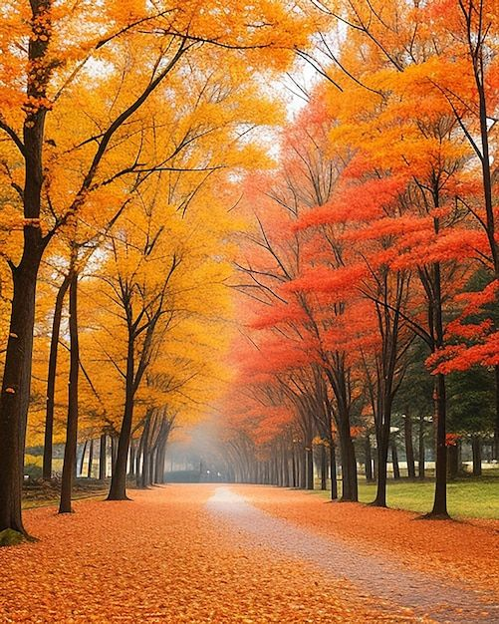

Slide 10
Mas eis que logo surgirá a PRIMAVERA
trazendo as flores,
Com suaves perfumes e suas
inumeráveis formas e cores,
Depois virá o verão que desperta
e aquece todos de leve.

Slide 11
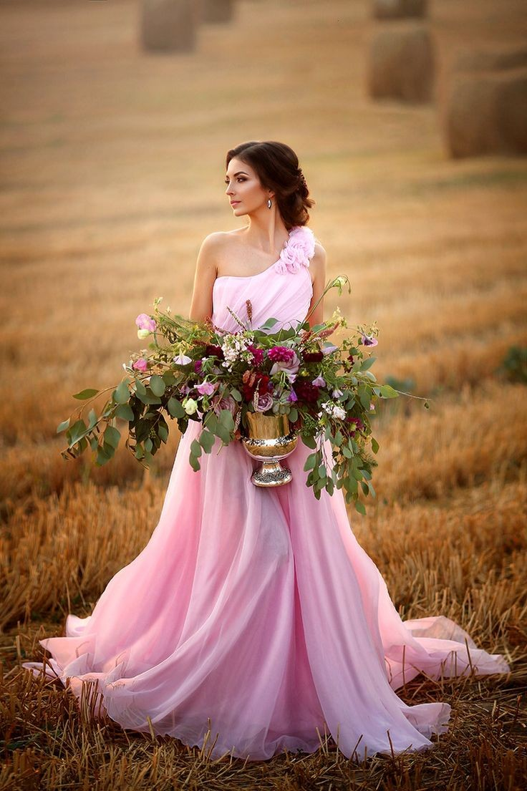

Slide 12
Mas enfim, é assim que cada estação,
Tem seu bordão que o traz na repetição,
Veja bem, de alerta isso também nos serve,
Aproveitar cada estação...
Porque tudo é tão breve!

Slide 13
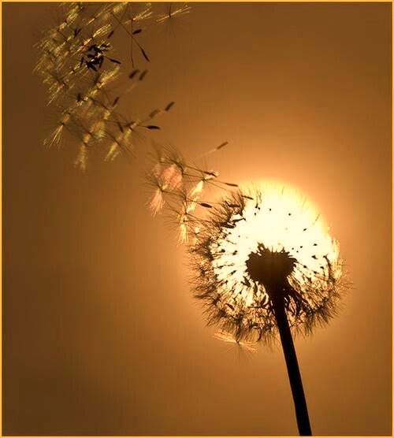

Slide 14

Cláusio José de Melo

Slide 15
Imagens: Internet e Acervo Pessoal
Texto: Cláusio José de Melo
Música:In Case You Didn t Know (Instrumental)
http://www.sergrasan.com.br/cleoslides
Canal no Youtube:
Clique Aqui
Criação, Formatação e Edição:
Cléo Menegatt

